Slide 1
39 Laboratoires adhérents à Infostat en 2018

Slide 2
AGENDA
13:30 – 14:30 Intelligence artificielle - Arnaud Lambert
CEO et Fondateur de aiVision
14:30 – 15:30 Présentation de l’étude « Visite Médicale à
distance » - Marie-Amélie Lenoir - Victa Conseil
15-30-17:30 Assemblée Générale réservée aux Adhérents

Slide 3
ASSEMBLEE GENERALE DU 28 mars 2019
Rapport du Président
Pierre Yves Deydier

Slide 4
2019 Une année spéciale pour INFOSTAT qui fête ses 40 ans !
Un peu d’ histoire :
notre association a été créée le 27 juin 1979
3 présidents se sont succédé :
Eliane des Francs
Catherine Durand-Couchoux
Pierre-Yves Deydier
Un « produit » historique : la validation de la visite médicale
Un mode de fonctionnement toujours d’actualité :
Les échanges au sein des commissions
Le partage d’expertise et de savoir-faire

Slide 5
2019 Une année spéciale pour INFOSTAT qui fête ses 40 ans !
Infostat doit s’adapter pour mieux répondre aux évolutions de notre environnement
Un cadre réglementaire et législatif plus contraignant
De nouvelles sources de données à exploiter
De nouvelles technologies à maîtriser
Des métiers/fonctions émergeants
Tout en conservant ce qui fait sa force et son originalité !

Slide 6
Une stratégie autour de 4 pôles
Nouvelles Data
Nouvelles Technologies
Nouveaux Metiers
Nouveaux Publics

Slide 7
Une stratégie autour de 4 pôles
Nouvelles Data
Intelligence Artificielle
Open Data
Big Data
Nouvelles Technologies
Nouveaux Metiers
Visite à Distance…
Market Access
PV
Regulatory
Nouveaux Publics

Slide 8
Une stratégie autour de 4 pôles
Nouvelles Data
Intelligence Artificielle
Open Data
Big Data
SFE & QUANTISTAT
Nouvelles Technologies
Nouveaux Metiers
DIGITAL
AD HOC
Visite à Distance…
Market Access
PV
Regulatory
Nouveaux Publics

Slide 9
Bilan de l’année écoulée
Un nombre d’adhérents stable : 39
Une situation financière saine, mais avec un léger déficit en 2018
Un soutien continu de nos sponsors : ASOCS, GERS, IQVIA, mais avec la défection de OpenHealth
Nécessité de revoir la grille de tarification pour 2019 en tenant compte de l’évolution du CA des laboratoires
 | 2010 | 2011 | 2012 | 2013 | 2014 | 2015 | 2016 | 2017 | 2018
Laboratoires Adhérents | 46 | 47 | 38 | 37 | 38 | 38 | 39 | 38 | 39

Slide 10
Bilan de l’année écoulée
VALIDATION DE LA VISITE MEDICALE
Présentation des résultats de 2017 en septembre 2018
Volonté de diffuser les résultats au début de l’année suivante
COMMISSIONS
4 commissions répondant à nos axes stratégiques
Un booklet diffusé (big data) et plusieurs en préparation
Un lieu de rencontres et d’échanges

Slide 11
Bilan de l’année écoulée
CONSEIL D ADMINISTRATION : 9 membres actifs / 7 laboratoires
Réflexion sur les grandes orientations Infostat.
Orientation & Suivi des commissions
Développement de partenariats avec nos principaux partenaires
Marie-Pierre GIRONIS
Pierre-Fabre
Commission Quantistat
Trésorière
Pierre-Yves DEYDIER
Pfizer
Président Infostat
Anne GAUDILLAT (GSK)
Aurélie MATTEI (AZ)
Commission SFE
Marie MULLER (Pierre Fabre)
Perrine GUYOT (BMS)
Commission Ad Hoc
Sébastien HUBERT (Pfizer)
Francis AUDROIN (Bayer Healthcare)
Commission Veille & Digitale
Sophie FRIZON-OBERLE
Abbvie
Membre

Slide 12
Commission Etude AD HOC
Marie Muller / Sophie Attalin

Slide 13
Relance de la commission en décembre 2018
Identification des Process lors de la mise en place des études ad’hoc
Questionnaire pour identifier les problèmes et les besoins
Intervention de collègues d’un service PV d’un laboratoire
Partage des process par les laboratoires
Achat
Contrat
PV
RGPD
Mise en évidence des process où l’on peut gagner du temps
Enrichissement mutuel grâce à l’intervention des personnes du service PV

Slide 14
Et pour 2019… une dynamique lancée pour répondre à vos besoins
Finalisation du RGPD
Partage sur les prestataires d’études ad’hoc
Partage des méthodologies innovantes
Questionnaire pour la mise en place d’études syndiquées
Travail sur la mise en place d’une formation PV commune
Prochaine réunion le 19 avril à 13h
chez Pierre Fabre à Boulogne Billancourt
IQVIA viendra nous présenter la mise en place du RGPD pour le fichier Onekey

Slide 15
Commission QUANTISTAT
Marie-Pierre Gironis/ Sophie Attalin

Slide 16
2018-2019 sur le thèmes des données de vie réelles issues de l’Open Data
Comment les « études de marché » peuvent-elles s’approprier ces données pour apporter de la valeur ajoutée aux équipes internes ?
1. Mise en place d’un questionnaire pour identifier les besoins
80% des répondants n’étaient pas suffisamment informés sur les données issues de l’Open Data
Base : 15 labos répondants

Slide 17
Où en sommes-nous ?
Nous avons travaillé sur notre feuille de route :
Définition des données en vie réelles
Accessibilité des data - Cadre juridique
Limites et avantages des données « Open Data »
Evolution du métier  data scientist ?
Prestataire reçu :
Cegedim est venu nous présenter les bases Open Data mises à disposition par les autorités de santé. Cegedim les enrichit par leurs données (CIP, ATC, département, région…).

Slide 18
Que nous reste-t-il à faire ?
Finaliser le thème de l’open data en :
Partageant des exemples concrets d’utilisation
Recevant d’autres prestataires
Prochaine réunion en Avril – Date à confirmer

Slide 19
Commission SFE
Anne Gaudillat/ Aurélie Mattei

Slide 20
Une commission très dynamique grâce à vous 2018 : Le BIG DATA
Commission SFE ?
Chaque année une publication
En 2018 : Le BIG DATA
Avant tout des sujets centrés sur notre réalité métier
3 à 4 réunions par an
12 laboratoires représentés,
20 participants actifs sur l’année 2018.
Une dynamique axée sur le partage et la synergie des expériences
Et du plaisir à se retrouver !!!!
Les définitions essentielles à connaître
Datalake, data mining, data crunshing, data warehouse
Les connaissez-vous?
Que peut-on faire du BIG DATA?
Que font les laboratoires avec le BIG DATA ? Quelles sont nos limites juridiques?
Fruit de nos expériences laboratoires et de la consultation de prestataires spécialistes du sujet

Slide 21
Ce qui vous attend en 2019… Un sujet au cœur de notre actualité métier
Méthode du choix du sujet pour 2019 :
sondage adressé à toutes les personnes qui font partie de la « liste » SFE,
travailler sur un sujet qui nous motive, qui nous apporte de la connaissance, du partage d’expérience
SUJET 2019 : L’évolution du métier de délégué médical et ses conséquences pour le métier de SFE. Vers de nouvelles façons de travailler.
Brain storming sur ce que nous voyons de la visite médicale et de l’impact de ses évolutions sur le SFE
Prochaines étapes : ordonner les idées, travailler davantage sur les implications
Comment donner du poids aux recommandations du partenaire SFE
Prochaine réunion le 17 mai 2019
chez Astrazeneca

Slide 22
Commission Veille & Digitale
Sébastien Hubert

Slide 23
Commission Veille & Digitale
Membres:
Départ: Arrivée:
Sébastien
HUBERT
Pfizer
Laurent LENGLET
BMS
Antoine MANŒUVRE
Takeda
Francis
AUDROIN
Bayer
Patrick ASSOUMOU
Pierre Fabre
Appel à de Nouveaux Entrants

Slide 24
Commission Veille & Digitale
Objectifs:
➔ Echanger librement sur des sujets sur la veille et sur le Digital concernant nos clients, nos organisations et ayant un rapport avec la gestion des données
➔ Partager nos best practices
➔ Rédiger des synthèses partagées avec l’ensemble des adhérents

Slide 25
Délivrables
Sujet : L’Intelligence Artificielle
Enquête INFOSTAT « Impact de l’Intelligence Artificielle sur les métiers du marketing, des études de marché et de la Veille »
Conférence Intelligence Artificielle lors de notre AG INFOSTAT du 28/03/19
Notes:
22/01/2018 : Médecins et patients dans le monde des data, des algorithmes et de l’intelligence artificielle
Le Cnom publie un livre blanc et 33 propositions pour soutenir le développement d’une société numérique au service des soignants et des patients
https://www.conseil-national.medecin.fr/node/2563

Slide 26
En préparation
Sujet : Les Metrics en Marketing Digital
Objectifs : Apporter une aide aux Marketeurs de l’Industrie Pharma dans leur utilisation des Metrics / KPI du Digital
Délivrable : Booklet
Timeline: prochaine AG
Notes:
22/01/2018 : Médecins et patients dans le monde des data, des algorithmes et de l’intelligence artificielle
Le Cnom publie un livre blanc et 33 propositions pour soutenir le développement d’une société numérique au service des soignants et des patients
https://www.conseil-national.medecin.fr/node/2563

Slide 27
ASSEMBLEE GENERALE DU 28 MARS 2019
Rapport de la Trésorière
Marie-Pierre Gironis

Slide 28
Ordre du jour
Comptes 2018
Quitus
Barème de cotisations 2019
Quitus
Budget 2019
Quitus
Rapport moral
Quitus

Slide 29
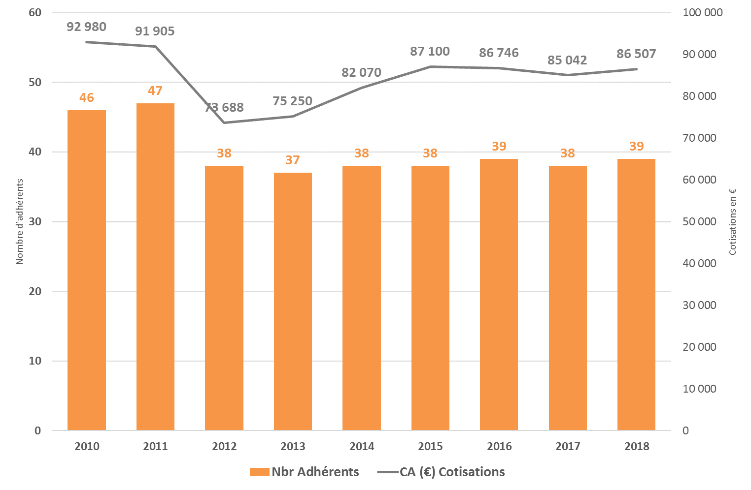
Evolution du nombre d'adhérents et des cotisations

Slide 30
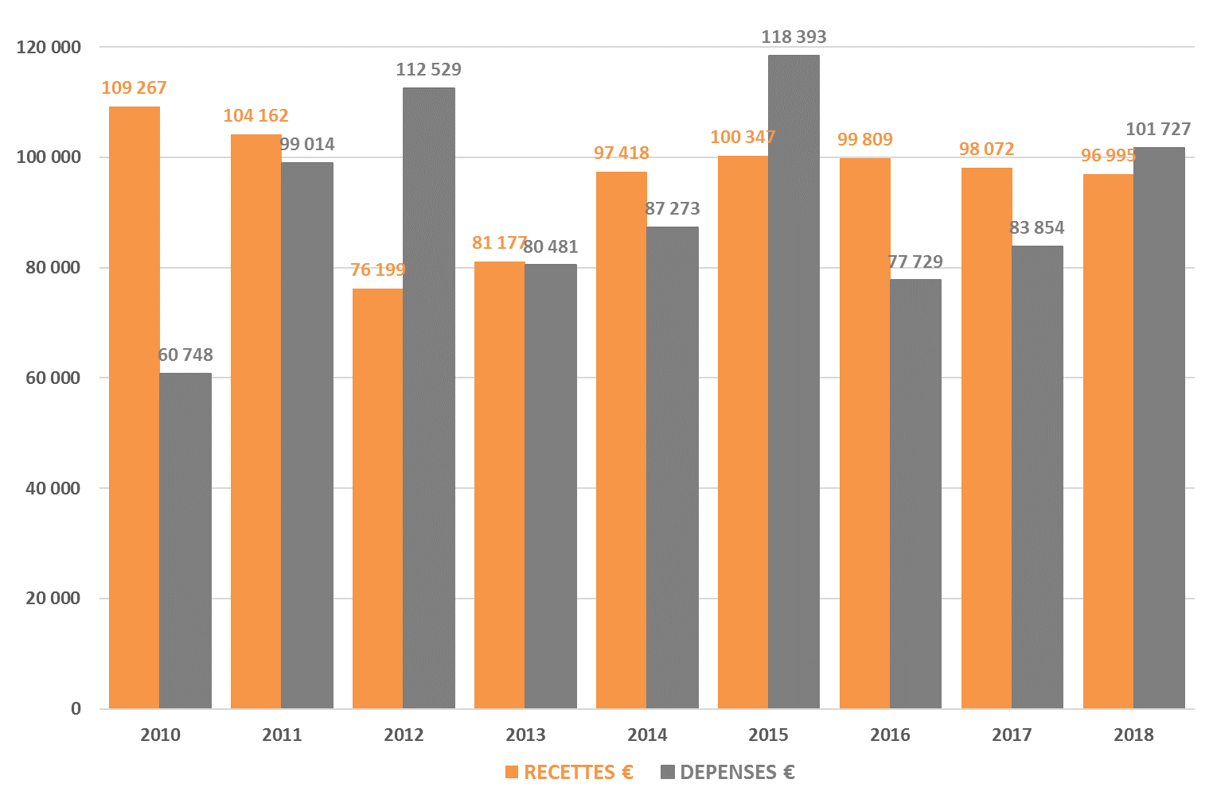
Evolution des recettes et dépenses (€)

Slide 31
Recettes 2018
Réalisations RECETTES du 1er janvier au 31 décembre 2018 |  |  | Budget RECETTES du 1er janvier au 31 décembre 2018
Cotisations | 74 429,00 € |  | Cotisations | 86 000 €
Sponsors | 10 000,00 € |  | Sponsors | 12 500 €
Cotisations à recevoir | 12 078,00 €
Intérêts | 488,02 € |  | Intérêts | 500 €
TOTAL | 96 995,02 € |  | TOTAL | 99 000 €
 | 43 446 | - 2%

Slide 32
Dépenses 2018
REALISATIONS DEPENSES du 1er janvier au 31 décembre 2018 |  |  | Budget DEPENSES du 1er janvier au 31 décembre 2018
Validations | 8 550,00 € |  | Validations | 6 000 €
Réceptions | 2670,40 € |  | Réceptions | 2 000 €
Secrétariat + URSSAF | 36 807,31 € |  | Secrétariat | 41 000 €
Fournitures + téléphone | 182,49 € |  | Fournitures | 2 000 €
Newsletters + Publicité | 3800,00 € |  | Newsletters et publicité | 4 000 €
Collections INFOSTAT | 3 400,00 € |  | Collections INFOSTAT | 10 000 €
Consultants | 18 554,40 € |  | Consultants | 25 000 €
Etude | 19 872,00 € |  | Etude et Infographie | 25 000 €
Site et annuaire | 4 200,00 € |  | Site Annuaire Réseaux Sociaux | 15 000 €
Séminaire INFOSTAT | 1 254,00 € |  | Séminaire et Réunions | 2 500 €
Divers (comptabilité) | 2 400,00 € |  | Divers (dont AG et compta) | 3 000 €
Frais bancaires | 36 € |  | Frais bancaires | 50 €
TOTAL comptable | 101 726,60 € | - 25 % |  | 135 550 €
Perte d’exploitation | - 4 731,58 €

Slide 33
Bilan au 31 décembre 2018
ACTIF |  |  | PASSIF
TRESORERIE au 31 12 2018 | 209 811,19 € |  | Report à nouveau | 210 734,87€
dont :
Compte courant | 138 158,33 €
Compte sur livret | 59 652,86 €
Compte Tonic plus Association | 12 000,00 € |  | Régularisations : | 15 885,90 €
 |  |  | URSSAF (2582 €), Expert Comptable (4800€) Validation (6000€) , Mutuelle assistante (403,90 €), Site (2100€) = 15 885,90 €
Cotisation à recevoir | 12 078,00 € |  | Perte d'exploitation | - 4 731,58 €
BALANCE | 221.889,19 € |  |  | 221 889,19€

Slide 34
Quitus Comptes 2018

Slide 35
Barème des cotisations 2019

Slide 36
Les cotisations 2019
BAREME 2019 :
Un droit d'entrée (nouvel adhérent) : 100 €
Une cotisation modulée en fonction de la part de marché des Groupes ou Laboratoires en valeur (Réf. Gers Ville + Hôpital CMA octobre 2018).
Part de Marché en valeur | Cotisation 2019 ( + 2 % )
 | en EUROS ( rappel 2018 )
< = 0.3 % | 1 120 (1 098)
0,31 % - 0,5 % | 1 330 (1 307)
0,51 % - 1 % | 1 760 (1 725)
1,01 % - 1,5 % | 2 510 (2 510)
1,51 % - 2 % | 2 750 (2 510)
2,01 % - 2,5 % | 3 608 (3 608)
2,51 % - 3 % | 4 000 (3 608)
3,01 % et plus | 4 600 (3 921 à 5647)
Rappel Souscription annuaire prestataires incluse

Slide 37
Quitus Barèmes des Cotisations 2019

Slide 38
Budget Prévisionnel 2019

Slide 39
Budget prévisionnel 2019
DEPENSES du 1er janvier au 31 décembre 2019 |  |  | RECETTES du 1er janvier au 31 décembre 2019
Validations | 6 500 € |  | Cotisations | 90 168 €
Réceptions | 2 000 € |  | Sponsors | 10 000 €
Secrétariat + charges | 40 000 €
Fournitures | 1 000 € |  | Intérêts | 350 €
Newsletters et Publicité | 4 000 €
Collections INFOSTAT | 6 000 €
Consultants | 24 000 €
Etude + infographie | 30 500 €
Site, annuaire, Réseaux Sociaux | 6 000 €
Séminaire + Réunions | 2 500 €
Divers (dont AG et compta) | 3 500 €
Frais bancaires | 50 €
TOTAL | 126 050 € |  |  | 100 518 €
Résultat d’exploitation | - 25 532 €

Slide 40
Quitus Budget Prévisionnel 2019

Slide 41
Rapport de la Trésorière 1/2
Mesdames, Messieurs,
Nos prévisions de recettes présentées lors de notre dernière AG étaient pour les cotisations des laboratoires de 86.000 €, nous avons réalisé 86.507 € sur l’exercice.
Nous pouvons remercier nos sponsors qui ont contribué à une recette complémentaire de 10.000 €, remercions le GERS et IQVIA, pour leur soutien financier à notre association.
L’ASOCS nous apporte également son soutien en sponsorisant le cocktail de notre assemblée générale et en nous proposant des tarifs confraternels sur les études réalisées en partenariat.
Les principales dépenses en 2018 ont porté sur les postes études et validation. Les dépenses de secrétariat et de consultants sont indispensables notamment pour le recouvrement des cotisations, le suivi et la mise à jour des informations sur notre site internet, l’organisation, la gestion et le soutien aux commissions. Les frais de fonctionnement sont restés modestes tout comme les années précédentes.
Le montant total de nos coûts est de 101 726,60 € par rapport au 135 550 € de prévus.
Nous avons cette année un perte d’exploitation de 4 731,58 € (le budget prévisionnel prévoyait une perte de 36 550 €).

Slide 42
Rapport de la Trésorière 2/2
Le Bureau de votre Association a demandé que nos comptes soient validés comme chaque année, par un Expert Comptable, le Cabinet REC, 151 Bd Haussmann 75008 PARIS.
Le bilan fait apparaître au 31 12 2018 une réserve de trésorerie de 221 889,19 €
et une perte d’exploitation de 4 731,58 €
Le budget prévisionnel 2019 est proposé en perte de 25 532 €, incluant le budget de l’étude que nous vous présentons aujourd’hui sur la visite médicale à distance.
Nous espérons sur l’exercice pouvoir compter sur le soutien de nos sponsors :
- GERS, IQVIA et l’ASOCS que nous remercions de leur aide et en espérons de nouveaux.
Nous vous proposons aujourd’hui une augmentation de 2 % du barème des cotisations pour notre nouvel exercice avec une nouvelle répartition des tranches de CA.
Le total des cotisations pour 2019 représenterait 90 168K€, portant le total des recettes avec les sponsors et les revenus financiers à 99 090 K€
Nos réserves permettraient de couvrir l’ensemble du budget prévu.
Merci à vous tous.

Slide 43
Quitus Rapport Moral de la Trésorière

Slide 44
Election des membres du conseil
SE PRESENTE AUX ELECTION EN TANT MAMBRE DU CONSEIL D’ADMINISTRATION
Anne GAUDILLAT (GSK)
Perrine GUYOT (BMS)
Sébastien HUBERT (PFIZER)
Aurélie MATTEI (AZ)
Marie MULLER (PIERRE FABRE)
Y A-T-IL D’AUTRES CANDIDATURE SPONTANEES?

Slide 45
Quitus Anne GAUDILLAT

Slide 46
Quitus Perrine GUYOT

Slide 47
Quitus Sébastien HUBERT

Slide 48
Quitus Aurélie MATTEI

Slide 49
Quitus Marie MULLER

Slide 50
Validation des visites médicales Observations 2018 Catherine Durand Couchoux

Slide 51
Validation des visites médicales Observations 2018 RESULTATS M.G. PRELIMINAIRES
Catherine Durand Couchoux – A.G. 28/03/2019

Slide 52
LE CONTEXTE
Volonté de tenir nos engagements : présenter les résultats de la validation lors de l’Assemblée Générale (cf AG 2018)
Délais trop courts entre réception des dernières données des laboratoires et date de l’AG : Résultats préliminaires uniquement sur les M.G.

Slide 53
Rappel des objectifs de l’étude
Mesurer la cohérence du nombre de visites médicales selon différentes sources :
données internes du laboratoire
données issues d’IQVIA

Slide 54
RAPPEL METHODOLOGIQUE
Recueil du nombre de visites totales (visites-médecins) et du nombre de présentations de médicaments (visites-produits).
Les principales informations recueillies :
Pour les Médecins Généralistes : le nombre de visites au global et sur les 5 premiers produits.
Idem pour 3 spécialités : Pneumologues, Rhumatologues et Cardiologues – données à venir

Slide 55
Méthodologie : Confidentialité des données
Pour assurer une parfaite confidentialité des données, une phase d’anonymisation des réponses a été effectuée.
Le traitement se fait donc en aveugle, le laboratoire étant identifié par un n° et le produit également ainsi que par sa classe thérapeutique.

Slide 56
La couverture

Slide 57
Participation à l’enquête
RESULTATS PRELIMINAIRES
29 laboratoires pouvant répondre à la validation 2018 (les autres laboratoires n’ayant pas de produits en médecine générale et dans les spécialités analysées)
13 laboratoires ont pour le moment répondu au questionnaire : 45 % de taux de réponse

Slide 58
Taux de couverture total des visites validées M.G. 2018
MG : couverture
Rappels 2017 :
Couverture : 51%
Visites : 4 221 526 visites MG.
RESULTATS PRELIMINAIRES
2 275 637
visites
Points clés :
Une activité auprès des médecins généralistes qui a diminué de 1,5 % vs 2017.
Une visite médicale qui régresse de 3.5 % vs 2017
Un taux de couverture de 51 % en progression de 3 points vs 2017
Univers (IQVIA)
4 159 199

Slide 59
UNE ACTIVITE AUPRES DES M.G. QUI EST 2.6 FOIS MOINS IMPORTANTE EN 10 ANS EN INVOLUTION DE -1.5 % vs 2017.
RESULTATS PRELIMINAIRES
VISITES X 000
TX %

Slide 60
RESULTATS PRELIMINAIRES
Visites laboratoires MG

Slide 61
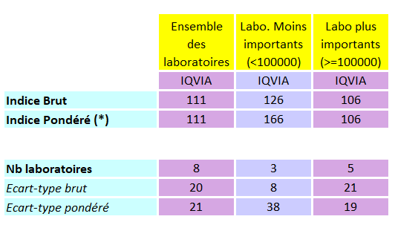
Résultats MG : Visites Laboratoires
IQVIA
Données sur 8 laboratoires « validés ». Encore des données surestimées qui vont être validées ultérieurement. L’indice devrait baisser avec les résultats définitifs.
RESULTATS PRELIMINAIRES
(*) on pondère le calcul par le volume des mentions déclarées pour le laboratoire, ainsi les labos ayant une plus forte activité pèsent plus lourd dans l’indice moyen.

Slide 62
Résultats MG : Analyse des visites médecins – Historique
IQVIA - HISTORIQUE
RESULTATS PRELIMINAIRES

Slide 63
Résultats MG : Données recueillies vs données labos (T.R.)
IQVIA : En 2018, une bonne estimation des visites laboratoires
RESULTATS PRELIMINAIRES

Slide 64
RECOMMANDATIONS
Comme chaque année, nous vous recommandons de n’utiliser que le nombre de visites totales, la décomposition entre réseaux exclusifs et multicartes/co-promotion étant délicate.
Au vu des résultats, il est admis que vous pouvez rajouter 10 % au nombre de visites brutes MG pour obtenir un nombre plus proche de la réalité du marché.

Slide 65
RESULTATS PRELIMINAIRES
Visites produits MG

Slide 66
Résultats MG Produits: les visites produits
30 données exploitables pour IQVIA
Rappelons que pour être exploitable, il faut pour un produit appartenir à la même classe de produit au sein du même labo, et que l’on connaisse le nombre de visites du laboratoire.
RESULTATS PRELIMINAIRES

Slide 67
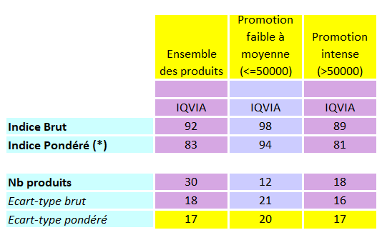
Résultats MG : Analyse des mentions produits
IQVIA
Un indice brut de 92 au global. Les produits à forte promotion sont plus sous évalués (indice brut 89)
RESULTATS PRELIMINAIRES
(*) on pondère le calcul par le volume des mentions déclarées pour le produit, ainsi les produits ayant un plus grand nombre de mentions pèsent plus lourd dans l’indice moyen.

Slide 68
Résultats MG : Analyse des mentions produits – Historique
RESULTATS PRELIMINAIRES
IQVIA – HISTORIQUE
Des indices, brut et pondéré, qui se sont bien améliorés en 2017: + 3 points en brut et + 6 points en pondéré.

Slide 69
MG Données Produits : Comparaison avec zone + ou - 20%
IQVIA
RESULTATS PRELIMINAIRES
Des analyses et relances vont être faites pour comprendre les écarts constatés.

Slide 70
RECOMMANDATIONS
RESULTATS PRELIMINAIRES
Au vu des premiers résultats, il est admis que vous pouvez rajouter 15% aux données brutes produits MG (données IQVIA) pour obtenir un nombre plus proche de la réalité du marché.

Slide 71
CONCLUSION

Slide 72
DEBUT MAI 2019 : Transmettre à l’ensemble des adhérents et IQVIA les Résultats définitifs de la VALIDATION 2018 Médecins Généralistes et Spécialistes.

Slide 73
VALIDATION 2020

Slide 74
CONCLUSION
1. Nous allons poursuivre la validation de la visite médicale « classique » 2020, base visites 2019 avec IQVIA
Validation de 4 spécialités (afin de conserver un historique):
Médecins Généralistes
Cardiologues V + H
Pneumologues V + H
Rhumatologues V + H

Slide 75
CALENDRIER 2020
Décembre 2019 : demande à IQVIA de transmettre les 5 premiers produits promus par spécialité et par laboratoire –base cma fin novembre 2019
Janvier 2020 : envoi aux laboratoires du questionnaire pour transmettre leurs données 2018 à notre tiers de confiance
Fin-février 2020 : deadline réception des données laboratoires
- AG 2020 : résultats de la validation

Slide 76
MERCI POUR VOTRE ATTENTION

Slide 77
Nos Supports 2018
Nazma ABDUL
Secrétariat Infostat
Catherine DURAND-COUCHOUX
Validation
Sophie ATTALIN
Commission Quantistat
& Ad Hoc
Eric MOIRAND
Finance
Jacqueline AMETLLER
Commission SFE/Quantistat
Eliane des Francs
Présidente d’honneur
Sabine DURAND
Newsletter

Slide 78
Merci pour votre attention

